Slide 1
Правописание о-е после шипящих и ц в окончаниях имен существительных
Подготовила
учитель русского языка и литературы
Кущий Марина Григорьевна

Slide 2
Синтаксические минутки
I вариант Подчеркните грамматические основы предложений, составьте схемы. «Что строится напротив вашего дома?» - полюбопытствовал Ваня. 2. Блеснул мороз, и рады мы проказам матушки зимы. | II вариант Составьте предложения по данным схемам. 1.[ ], и [ ]. 2.[ ]: «[ ]».

Slide 3
Словарная работа
Слово БЕЙ с заменой первого звонкого звука на парный ему глухой
+
Предлог с творительным падежом из двух букв , одна из которых обозначает звонкий согласный звук
+
Орфограмма в слове «рубеж».

Slide 4
Словарная работа
Пейзаж
Общий вид какой-нибудь местности.
Рисунок, картина, изображающая виды природы, а также описание природы в литературном произведении.

Slide 5
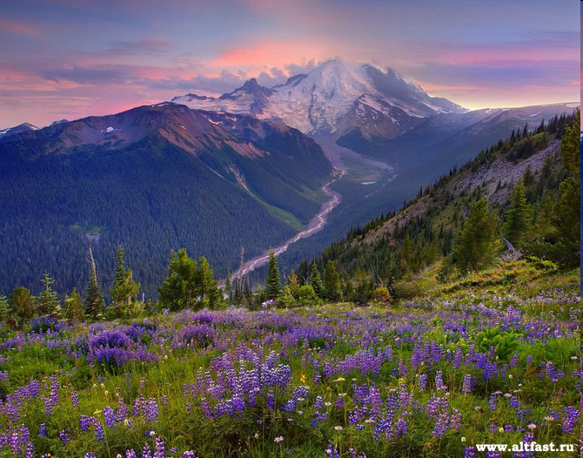
Словарная работа
Пейзаж

Slide 6
Словарная работа
1 вариант 2 вариант
Подберите к слову Составьте со словом
«пейзаж» 2-3 одно- «пейзаж» 2-3
коренных слова. словосочетания
или 1 предложение.

Slide 7
ПОДГОТОВИТЕЛЬНАЯ РАБОТА
шёпот врачом
жёлудь полотенцем
жонглёр тучей
шофёр моржом

Slide 8
Тема урока: «Буквы о-е после шипящих и ц в окончаниях существительных».
Цели урока: 1) познакомиться с ...
2) учиться ...

Slide 9
Рассуждение - поиск.
врачом товарищем
дворцом полотенцем
межой задачей
борцов горцев

Slide 10
Тренировочные упражнения
Составить словосочетания и обозначить орфограмму.
1 вариант 2 вариант
храбрец врач
гордец живописец
Быть упрямец Стать продавец
мудрец земледелец
скрипач ленивец

Slide 11
Самостоятельная работа

Slide 12
Итог урока
1. С какой орфограммой сегодня познакомились?
2. От чего будет зависеть выбор гласной о или е после шипящих и ц в окончаниях имён существительных?

Slide 13
Домашнее задание
Выучить правило.
Упр. 560

